Slide 1
Middag van het recht M/V/X of geen geslacht in de geboorteakte?
Prof. dr. Liesbet Stevens
Adjunct-directeur Instituut voor de gelijkheid van vrouwen en mannen

Slide 2
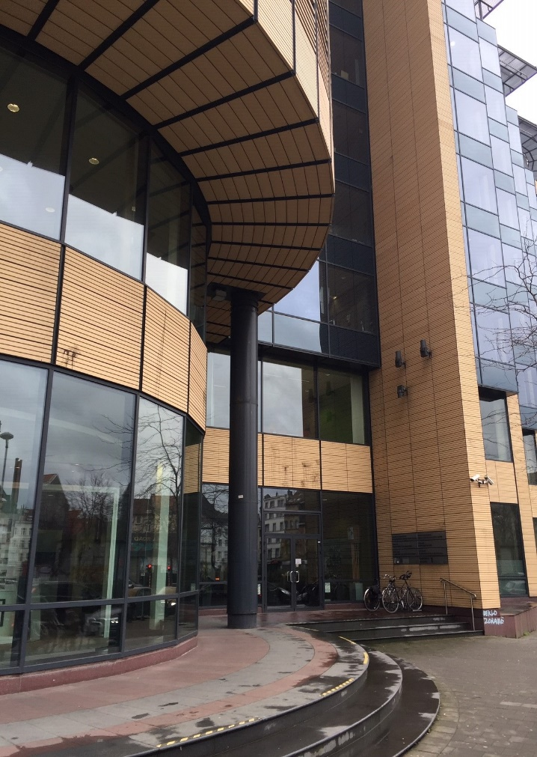
Wat is het Instituut?
Opgericht in 2002
Onafhankelijke overheidsinstelling
Opdracht
Gelijkheid vrouwen en mannen beschermen en bevorderen
Discriminatie en ongelijkheid op grond van geslacht bestrijden
Middelen
Juridische informatie & bijstand
Onderzoeken & statistieken
Aanbevelingen & adviezen
Sensibilisering

Slide 3
Middelen
Juridische informatie & bijstand
Onderzoek & statistieken
Adviezen & aanbevelingen
Sensibilisering

Slide 4
40% respondenten wijzigde gender-registratie niet wegens niet voldoen aan of akkoord met voor-waarden in wet
11% meldingen
TRANS

Slide 5
Welke optie voor de gender/geslachtsregistratie is het meest in lijn met de mensenrechten, en verzoent de belangen van alle stakeholders?

Slide 6
Rapport Equality Law Clinic
Lacunes in wetgeving na arrest GwH?
Voornaamste oplossingen
→ voor- en nadelen?
Rechtsvergelijking

Slide 7
Conclusies Rapport
Herkomst registratie niet vergeten
wettelijke ongelijkheid M/V (Napoleon)
Nu: art. 10 GW garandeert gendergelijkheid
Intersekse personen moeten meegenomen in oplossing
Afschaffing registratie bij burgerlijke stand = grootste zelfbeschikking Echter …

Slide 8
Conclusies Rapport
Indien behoud registratie
één bijkomende optie ≠ mensenrechten
Stigmatisering (restcategorie)
Behoud binaire norm
meerdere opties + invuloptie = mensenrechten
Grote mate zelfbeschikking
Respect voor ieders eigenheid

Slide 9
Conclusies Rapport
Indien behoud registratie
Doelstelling, legitimiteit, noodzaak en relevantie registratie moeten bevraagd
Gender/geslacht zijn eigenlijk persoonsgegevens → privacy

Slide 10
Stakeholders
Vrouwen / Mannen
Transpersonen (non-binair, genderfluïde)
Intersekse personen

Slide 11
Stakeholders – Vrouwen/Mannen
Voornaamste belang: beschikbaarheid gegevens
Onderzoek (vb. loonkloofrapport)
Bewijs indirecte discriminatie
Internationale verdragen (vb. CEDAW)

Slide 12
Stakeholders - Transpersonen
Voornaamste belang: zelfbeschikking
Toegankelijke procedure
Wijziging meerdere keren mogelijk
Opties die realiteit zo goed mogelijk weerspiegelen
Geen stimatisering
Doorbreken binaire norm

Slide 13
Stakeholders – Intersekse personen
Voornaamste belang: flexibiliteit
Geen verplichte binaire registratie (operaties ↑)
Geen verplichte intersekse registratie (operaties ↑)
Uitstel registratie mogelijk (operaties ↓)

Slide 14
Hoe belangen verzoenen?
Correcte informatie
Uitgebreide consultatie middenveld
Maatschappelijk debat

Slide 15
Dank u voor uw aandacht
https://igvm-iefh.belgium.be/nl

